Slide 1
Bài 6: An toàn với môi trường công nghệ trong gia đình (Tiết 2)
Công nghệ

Slide 2
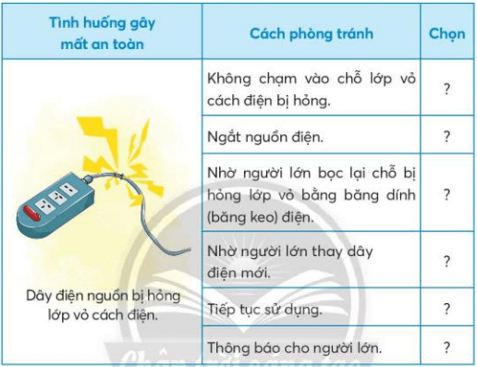
Luyện tập
1. Em hãy chọn các cách phòng tránh phù hợp với tình huống gây mất an toàn có trong bảng dưới đây.

Slide 3
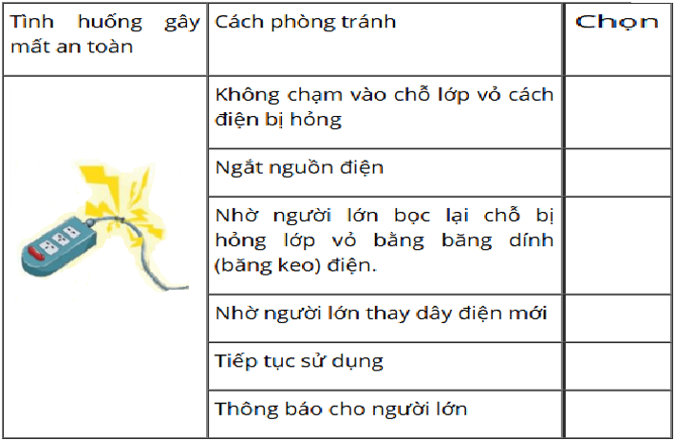
1. Em hãy chọn các cách phòng tránh phù hợp với tình huống gây mất an toàn có trong bảng dưới đây.
X
X
X
X
X

Slide 4
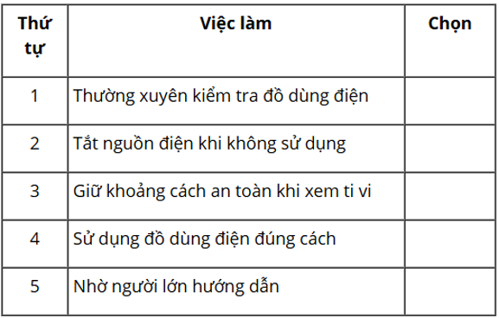
2. Em hãy chọn những việc làm phù hợp có trong bảng dưới đây để giúp phòng tránh các tình huống mất an toàn khi sử dụng đồ dùng điện trong gia đình.

Slide 5
2. Em hãy chọn những việc làm phù hợp có trong bảng dưới đây để giúp phòng tránh các tình huống mất an toàn khi sử dụng đồ dùng điện trong gia đình.
X
X
X
X
X

Slide 6
Chúng ta cần làm gì với đồ dùng điện trong gia đình khi ra khỏi nhà?
Vận dụng
Những công việc cần làm đối với đồ dùng điện khi ra khỏi nhà là:
Tắt các thiết bị điện khi không sử dụng.
Ngắt cầu dao điện nếu thời tiết mưa.
Cất dọn đồ dùng, thiết bị điện ngăn nắp, gọn gàng.

Slide 7
Ghi nhớ:
Thường xuyên kiểm tra đồ dùng điện trong gia đình trước và sau khi sử dụng.
Sử dụng các sản phẩm công nghệ trong gia đình đúng cách và an toàn.
Nhờ người lớn hỗ trợ khi sử dụng sản phẩm công nghệ và khi gặp các tình huống gây mất an toàn.

